Slide 1


Programación III

Slide 2
Interfaces gráficas Swing
23 de Julio 2014
Notes:
Esta plantilla se puede usar como archivo de inicio para presentar materiales educativos en un entorno de grupo.
Secciones
Para agregar secciones, haga clic con el botón secundario del mouse en una diapositiva. Las secciones pueden ayudarle a organizar las diapositivas o a facilitar la colaboración entre varios autores.
Notas
Use la sección Notas para las notas de entrega o para proporcionar detalles adicionales al público. Vea las notas en la vista Presentación durante la presentación.
Tenga en cuenta el tamaño de la fuente (es importante para la accesibilidad, visibilidad, grabación en vídeo y producción en línea)
Colores coordinados
Preste especial atención a los gráficos, diagramas y cuadros de texto.
Tenga en cuenta que los asistentes imprimirán en blanco y negro o escala de grises. Ejecute una prueba de impresión para asegurarse de que los colores son los correctos cuando se imprime en blanco y negro puros y escala de grises.
Gráficos y tablas
En breve: si es posible, use colores y estilos uniformes y que no distraigan.
Etiquete todos los gráficos y tablas.

Slide 3
Bibliotecas para programar interfaces gráficas de usuario (GUIs) en Java:
• Abstract Windowing Toolkit (AWT), la primera que ofreció el lenguaje Java
• Swing, muy popular y también integrada en Java
• Standard Widget Toolkit (SWT), creada por IBM y usado en Eclipse
www.eclipse.org/swt
• JavaFX, orientado a la web como Flash o Silverlight javafx.com/
• XML User Interface Language (XLU)
developer.mozilla.org/En/XUL
Herramientas WYSIWYG (what you see is what you get) para crear GUIs:
• NetBeans Swing GUI Builder (y ahora también para JavaFX)
http://netbeans.org/
• Eclipse WindowBuilder (para Swing, SWT, RCP, XWT y GWT… ¡muy prometedor!)
www.eclipse.org/windowbuilder/
• JavaServer Faces, orientado a la web
www.oracle.com/technetwork/java/javaee/javaserverfaces-139869.html
Notes:
¿Qué podrá hacer el público después de completar este curso? Describa brevemente para cada objetivo cómo el público obtendrá beneficios de esta presentación.

Slide 4
Creación Interfaz de Usuario
1- Composición de la interfaz gráfica de la aplicación
• Elección de un contenedor (ventana) en la que se incluyen el resto de los elementos gráficos de interacción
• Diseño del interfaz gráfico añadiendo componentes gráficos de interacción (p.e. Botones, etiquetas, menús, ...)
• Establecer la ubicación de los elementos manualmente o mediante un LayoutManager.
2- Un Layout Manager gestiona la organización de los componentes gráficos de la interfaz.
3- Establecer los gestores de eventos para responder a las interacciones de los usuarios con la interfaz gráfica
4- Visualizar la interfaz gráfica
Notes:
Ésta es otra opción para una diapositiva Información general.

Slide 5
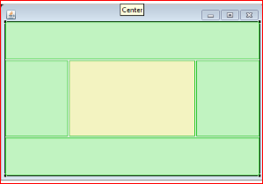
Diseño y Creación de GUI
Tres elementos esenciales en la interfaz gráfica
Contenendores (containers) --agrupan el resto de los elementos gráficos
(e.g. ventana principal de la aplicación)
Componentes gráficos
elementos gráficos de interacción (e.g., botones)
Gestores de disposición
(LayoutManagers)
algoritmo utilizado para organizar los
elementos gráficos dentro del contenedor
Notes:
Ésta es otra opción para una diapositiva Información general.

Slide 6
Contenedores
- Contienen otros componentes (o contenedores)
- Estos componentes se tienen que añadir al contenedor y para ciertas operaciones se pueden tratar como un todo
- Mediante un gestor de diseño controlan la disposición(layout) de estos componentes en la pantalla
Ejemplo: JPanel, JFrame, Japplet
Canvas
Superficie simple de dibujo
Componentes de interfaz de usuario
- botones, listas, menús, casillas de verificación, campos de texto.
Componentes de construcción de ventanas
- ventanas, marcos, barras de menús, cuadros de diálogo
Notes:
Ésta es otra opción para una diapositiva Información general.

Slide 7
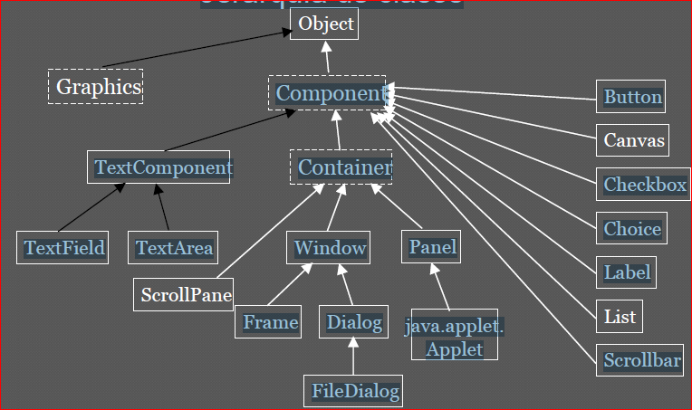
Notes:
Ésta es otra opción para una diapositiva Información general.

Slide 8
Ejemplo de JFrame
La clase JFrame proporciona una ventana principal de aplicación con su funcionalidad normal (p.e. borde, título, menús) y un panel de contenido.
· Los contenidos se añaden en el panel de contenidos (content pane) accesible a través del método getContentPane (por defecto, un objeto
de tipo JPane, aunque puede cambiarse con setContentPane).
· La barra de menú puede fijarse con setJMenuBar.
1- Heredamos de la clase JFrame
2- Creamos un Método Constructor con las dimensiones de la pantalla.
3- la colocamos visible.
4- creamos el método main e instanciamos.
Notes:
Ésta es otra opción para una diapositiva Información general.

Slide 9
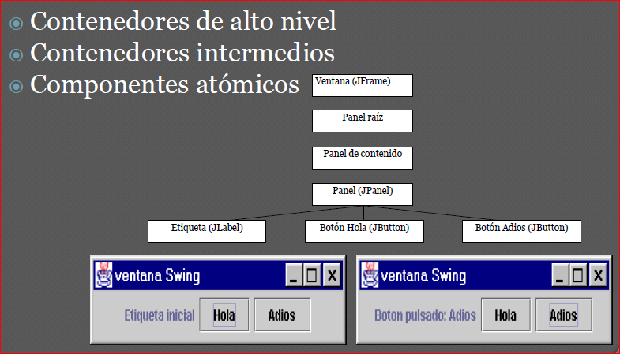
Jerarquía de Contenido
Notes:
Ésta es otra opción para una diapositiva Información general.

Slide 10
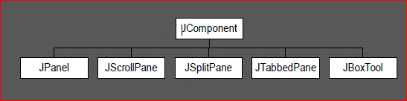
Contenedores Intermedios
JPanel
• Agrupa a otros componentes
• No tiene presentación gráfica pero se le pueden añadir bordes o cambiar el color de fondo
JScrollPane
• Incluye barras de desplazamiento
Notes:
Ésta es otra opción para una diapositiva Información general.

Slide 11
Administración de Diseño
Layout Manager
Cómo se colocan los componentes (usando el método add) depende de la composición (layout)
Tipos de diseños o composiciones
FlowLayout
- Los componentes se ponen de izquierda a derecha hasta llenar la línea,
y se pasa a la siguiente. Cada línea se centra
- Por defecto, en paneles y applets
El FlowLayout, es aquel layout que ubica a todos los componentes en forma horizontal, en el orden que le digamos.
Primero tenemos que crear el contenedor(JFrame, JPanel, etc), y luego atravez del metodo “setLayout()” asignarle el layout correspondiente.
Notes:
Ésta es otra opción para una diapositiva Información general.

Slide 12
Administración de Diseño
FlowLayout
El contenedor mismo, los ubicara en el centro(por defecto). Si queremos que empiece de derecha a izquierda o izquierda a derecha o en el centro, tenemos que especificarlo.
frame.setLayout(new floLayout(FlowLayout.CENTER)); frame.setLayout(new floLayout(FlowLayout.RIGHT)); frame.setLayout(new floLayout(FlowLayout.LEFT));
Notes:
Ésta es otra opción para una diapositiva Información general.

Slide 13
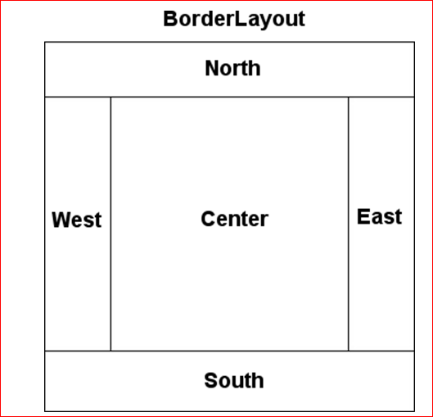
Administración de Diseño
BorderLayout
- Se ponen los componentes en un lateral o en el centro
- se indica con una dirección:“East”, “West”, “North”, “South”, “Center”
Por defecto, en marcos,
BorderLayout, es un layout que ubica los componentes en cualquiera de sus 5 regiones que tiene
Notes:
Ésta es otra opción para una diapositiva Información general.

Slide 14
Administración de Diseño
BorderLayout
No es obligatorio, llenar todas las regiones, en el caso de existir alguna región sin componente, esta región visiblemente se anulara, es importante esto, ya que si enviamos un componente al centro, y no enviamos nada en la parte izquierda(WESTH), entonces, el componente enviado al centro se visalizara en la parte WESTH.
Notes:
Ésta es otra opción para una diapositiva Información general.

Slide 15
Administración de Diseño
BoxLayout
Es un Layout recontra parecido al FlowLayout, cual es la diferencia? es simple, FlowLayout ubica todos los componentes solo de forma horizontal, mientras que BoxLayout los ubica, tanto horizontal como vertical.
BoxLayout.X_AXIS —– Forma Horizontal BoxLayout.Y_AXIS —– Forma Vertical
setLayout(new BoxLayout(frame,BoxLayout.X_AXIS));
- Organiza los componentes en una única fila o columna
- Por defecto el espacio libre se deja al final
- Los elementos pueden tener distinto tamaño y alineación
- Normalmente se utiliza conjuntamente con la clase Box
- Permite crear componentes invisibles que ocupan un tamaño fijo para mejorar la presentación (áreas rígidas y struts)
- Permite crear “gomas extensibles” o componentes invisibles que también se redimensionan cuando se redimensiona el contenedor
Notes:
Ésta es otra opción para una diapositiva Información general.

Slide 16
Administración de Diseño
GridLayout
- Se colocan los componentes en una rejilla rectangular (filas x cols)
- Se añaden en orden izquierda-derecha y arriba-abajo
- Para poner un layout se utiliza el método setLayout():
GridLayout nuevolayout = new GridLayout(3,2);
setLayout(nuevolayout);
- Agrupa a otros componentes
- No tiene presentación gráfica pero se le pueden añadir bordes o cambiar el color de fondo
JScrollPane
• Incluye barras de desplazamiento
Notes:
Ésta es otra opción para una diapositiva Información general.

Slide 17
Administración de Diseño
GridBagLayout
- Similar al GridLayout pero mas versátil
- Presenta los componentes en una rejilla, pero:
- Un componente puede ocupar más de una fila y más de una columna
- Las filas y las columnas pueden tener tamaños diferentes
- No se tiene que rellenar en un orden predeterminado
• Utiliza GridBagConstraints para especificar como deben colocarse, distribuirse, alinearse, etc., los componentes
Notes:
Ésta es otra opción para una diapositiva Información general.

Slide 18
Ejemplo de JPanel
1- Creamos el Jframe
2- Creamos varios Campos
3- creamos el Jpanel
4- Creamos el BoxLayout con alinación a la X o Y dependiendo si es horizontal o verdical.
5- agreagamos el método del jframe getContentPane()
6- hacerlo visible.
7- agregar el método Box.CreateGlue
Notes:
Ésta es otra opción para una diapositiva Información general.

Slide 19
Gracias !!
Notes:
Use un encabezado de sección para cada uno de los temas, de manera que la transición resulte clara para el público.

